Slide 1














Slide 2







Slide 3



Em rút ra được bài học cuộc sống gì từ câu chuyện trên?

Slide 4


Slide 5
Bài tập 1.
Em hãy đọc một câu ca dao, tục ngữ, bài thơ, hát một bài hát nói về sự cảm thông giúp đỡ con người.

Slide 6

1. Em hãy tìm những câu ca dao, tục ngữ, bài thơ, bài hát,… nói về sự cảm thông, giúp đỡ con người
Những câu ca dao, tục ngữ nói về sự quan tâm, cảm thông, chia sẻ:
- Một miếng khi đói bằng một gói khi no. Ý nghĩa: Sự giúp đỡ người khác khi gặp khó khăn, nghèo khó thật đáng quý. Cho dù hoàn cảnh gia đình đã khá giả nhưng cũng không thể so sánh được với sự giúp đỡ những người gặp khó khăn, nghèo khổ, cho dù chỉ là 1 món quà nhỏ.
- Thương người như thể thương thân. Ý nghĩa: Yêu thương, trân trọng người khác như yêu thương, trân trọng chính bản thân mình.
- Lá lành đùm lá rách. Ý nghĩa: Những người có cuộc sống đầy đủ cần biết đùm bọc, giúp đỡ những người gặp hoàn cảnh khó khăn. Trong cuộc sống, con người phải biết yêu thương, giúp đỡ lẫn nhau.
- Nhường cơm, sẻ áo. Ý nghĩa: Chia sẻ những thứ cần thiết cho nhau khi thấy người khác gặp khó khăn trong cuộc sống, cũng như câu máu chảy ruột mềm là người một nước phải biết đùm bọc và giúp đỡ nhau, đừng như chỉ vì chút ít lợi lộc mà bỏ mặc người khác, chỉ cần có lòng với nhau là được đừng mà quên giúp đỡ họ.
- Bầu ơi thương lấy bí cùng/ Tuy rằng khác giống nhưng chung một giàn. Ý nghĩa: Con người phải biết yêu thương, đùm bọc lẫn nhau. Tuy không cùng một mẹ sinh ra nhưng cũng cùng chung dòng máu con Rồng cháu Tiên, là anh em một nhà.

Slide 7
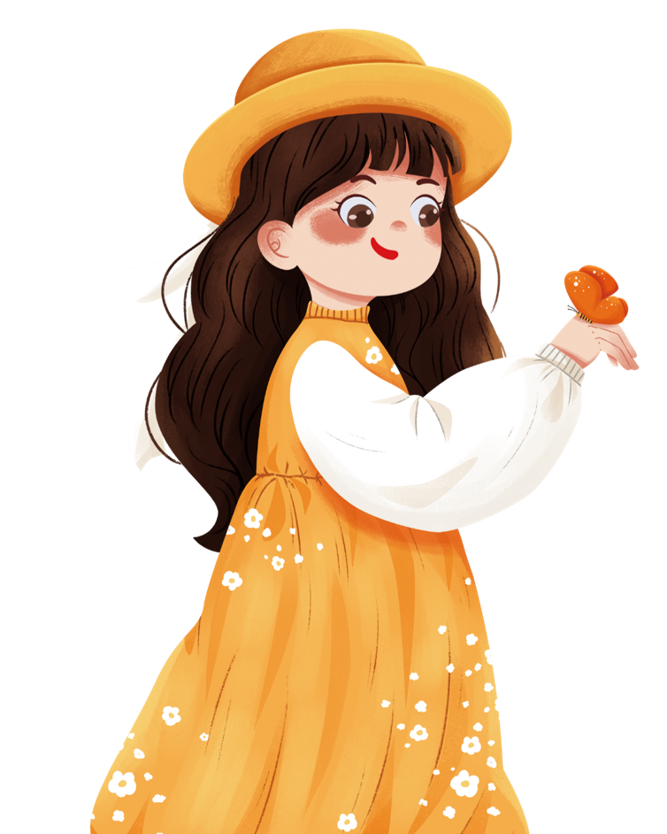
Bài tập 2. Em hãy viết những lời yêu thương để gửi đến người có hoàn cảnh khó khăn (Ví dụ: một bạn ở vùng cao bị lũ quét cuốn trôi hết sách vở, một bạn bị bệnh nặng không thể đến trường,…)

Slide 8




2. Em hãy viết những lời yêu thương để gửi đến người có hoàn cảnh khó khăn (Ví dụ: một bạn ở vùng cao bị lũ quét cuốn trôi hết sách vở, một bạn bị bệnh nặng không thể đến trường,…)
Bạn Chi đang bị ốm nên không thể đến trường được. Sau khi biết chuyện em viết thư đôi lời gửi đến bạn:
Chi à, bạn đã đỡ chưa? Hôm nay, ở lớp mình học vui lắm. Cậu cố gắng uống thuốc và ăn uống đầy đủ để mau khỏi bệnh nhé! Bọn tớ nhớ cậu lắm! Bọn tớ mới mua một con búp bê đẹp lắm, khi nào cậu đi học thì chơi cùng với bọn mình nhé! Chúc cậu mau sớm khỏi bệnh!

Slide 9




Em hãy cùng các bạn trong nhóm xây dựng và thực hiện kế hoạch giúp đỡ người khó khăn theo bảng gợi ý sau:
3
Tên người cần giúp đỡ | Hoàn cảnh khó khăn | Những việc có thể giúp đỡ họ | Phân công nhiệm vụ | Thời gian thực hiện

Slide 10
Em hãy cùng các bạn trong nhóm xây dựng và thực hiện kế hoạch giúp đỡ người khó khăn theo bảng gợi ý sau:
3
Gợi ý
Tên người cần giúp đỡ | Hoàn cảnh khó khăn | Những việc em có thể giúp họ | Phân công nhiệm vụ | Thời gian thực hiện
Bà Trịnh Thị Xuân | sống neo đơn một mình | hỏi thăm, trò chuyện, dọn dẹp nhà cửa | Lan: gấp quần áo Thu: quét sân nhà Em: trò chuyện | Thứ 6 ngày 22/10 lúc 17h
Bạn Nguyễn Thị Lê Hoa | mồ côi cha mẹ | giúp bạn học bài, trò chuyện, | Minh: kèm bạn môn Toán Thảo: kèm bạn môn Tiếng Việt Em: kèm bạn môn Tiếng Anh | Thứ 7 ngày 29/11 lúc 8h

Slide 11
Củng cố

Slide 12
Nêu nội dung câu chuyện trên?

Slide 13
Ở thành phố, các em học sinh tìm những người có hoàn cảnh khó khăn thật sự để lập kế hoạch giúp đỡ rất khó. Nên cho học sinh tưởng tượng ra một việc làm giúp đỡ người có hoàn cảnh khó khăn và xây dựng cách giúp đỡ.

Slide 14




